Slide 1
Деловой стиль
Внешний вид

Slide 2
Внешний вид

Slide 3
Одежда
Деловой стиль базируется на международном стандарте, в котором ценятся сдержанность, высокое качество одежды, отсутствие ярких, приковывающих внимание аксессуаров. И центральным элементом является костюм.

Slide 4
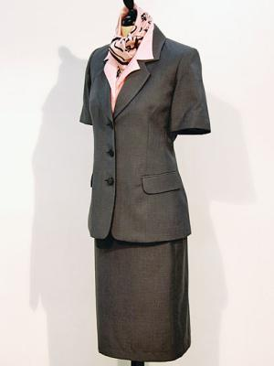
Костюм
Цвет: серый, черный, темно-синий, баклажановый, коричневый, бежевый, оливковый.
Рисунок: клетка, полоска, без рисунка.
Ткань: высококачественная натуральная ( шерсть, твид, лен с пропиткой).
Крой: полуприлегающий, классический, изысканный отделка и декор.

Slide 5
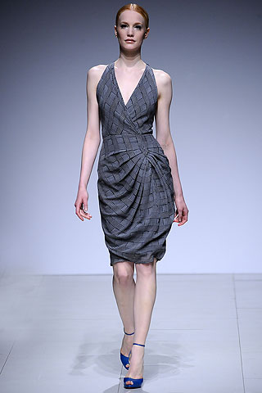
Костюм не рекомендуется
Ткань с блеском, яркий большой рисунок.
Сильное облегание, платья с большими вырезами.
Кожаный жакет, элементы спортивной и военной одежды (погончики, хлястики, накладные карманы), джинсовая одежда.
Юбка выше колена больше на одну ладонь.

Slide 6
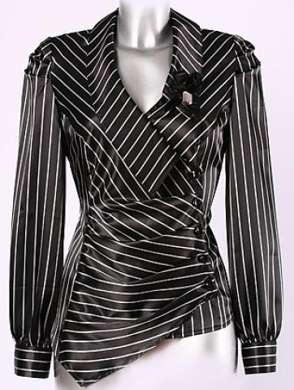
Блуза
Цвет: белый, голубой, все пастельные цвета, темно-синий, баклажановый, бежевый оливковый, бургунди.
Рисунок: клетка, полоска, геометрический рисунок, пейс-лейз (турецкий огурец), без рисунка.
Высококачественная натуральная: хлопок, шелк, вискоза, крепдешин, шифон.
Крой: полуприлегающий классический, минимум отделки и декора.

Slide 7
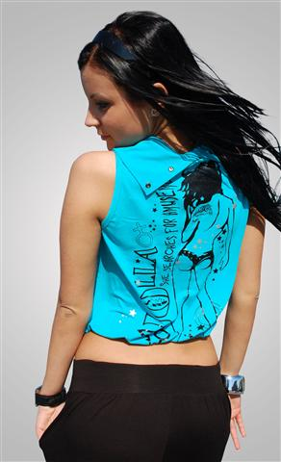
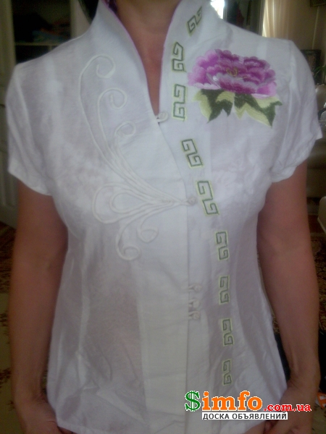
Блуза не рекомендуется
Прозрачные блузы
Яркие расцветки
Рюши, стразы, бисер, яркий декор
Глубокий вырез
Топы на бретельках, укороченные топы

Slide 8
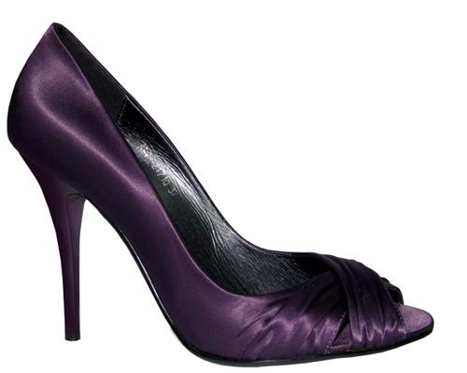
Обувь
Цвет: черный, темно-синий, коричневый, темно-коричневый, бордовый, бежевый (для лета)
Материал: гладкая кожа, незаметная выделка.
Форма: классическая форма , устойчивый каблук.

Slide 9
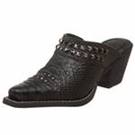
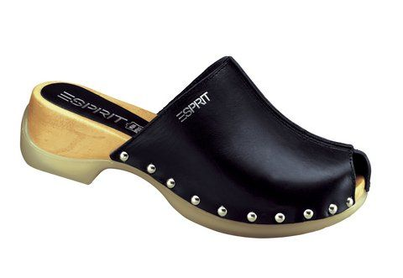
Обувь не рекомендуется
Излишний декор (стразы, бантики и т.д.)
Кожа змеи, крокодила
Пляжные сандалии, сабо, мюли

Slide 10
Чулки, колготы
Желательно телесного цвета
Ни какого рисунка (розочки, горошины, клеточки, полоски)

Slide 11
Украшения
Металлы: золото, серебро, позолоченные украшения, дорогая бижутерия.
Камни: полудрагоценные (опал, яшма, нефрит, бирюза, цирконий и т.д.) не более 1 см. в диаметре
Форма: лаконичная, простая

Slide 12
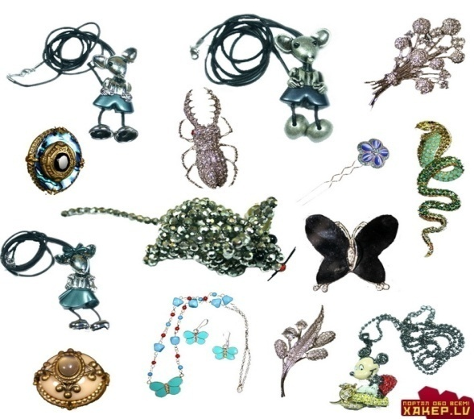
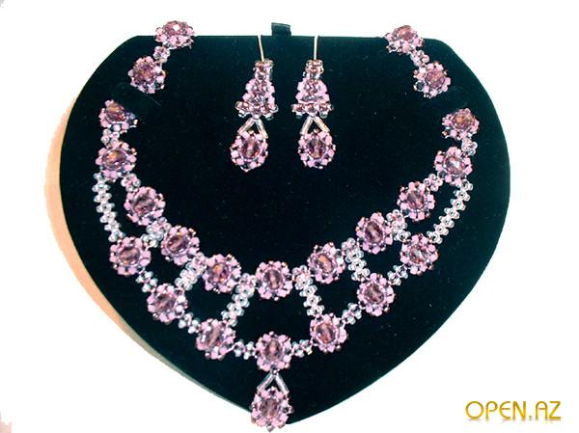
Украшения не рекомендуется
Большие украшения
Дешевая бижутерия
Крупный камень
Висячие серьги, звенящие браслеты

Slide 13
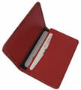
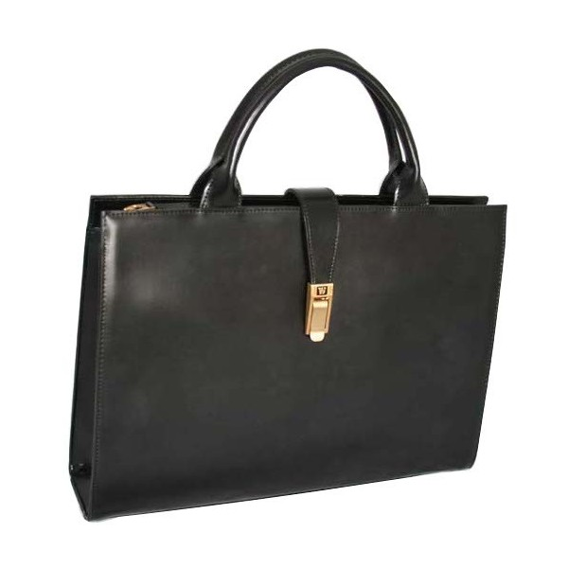
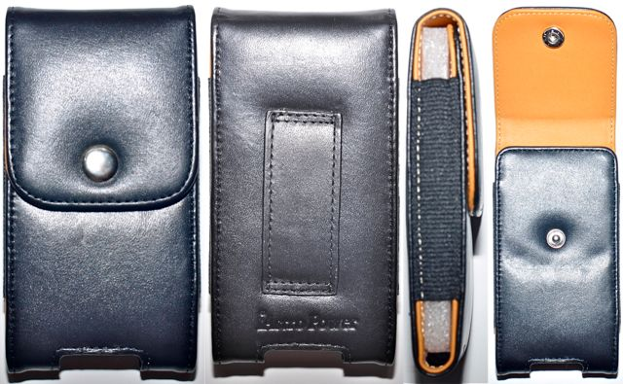
Аксессуары
Аксессуары – сумка, визитка, портмоне, папка или кейс, футляр для очков и др. – предпочтительны из натуральной кожи, но не из кожи змеи, крокодила и т. п.
Цвет – черный, темно-синий, никаких ярких расцветок.

Slide 14
Макияж
подчеркивать достоинства и скрывать дефекты
гармонировать с одеждой
Должен быть не «видимым»

Slide 15
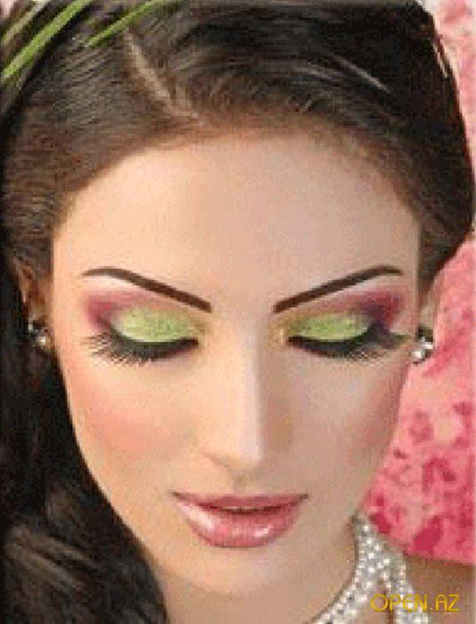
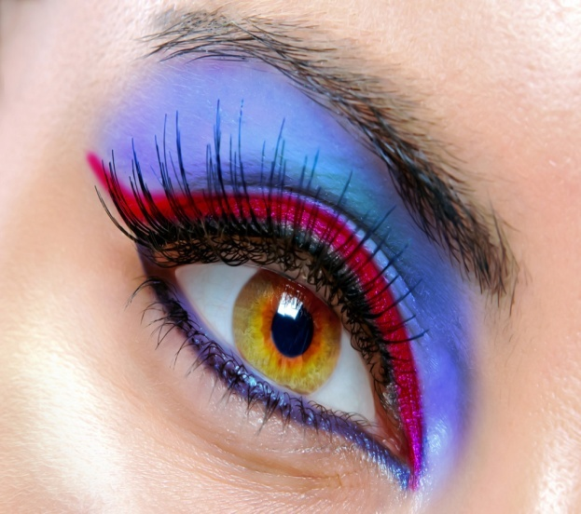
Макияж не рекомендуется

Slide 16
Маникюр
Рекомендуется «французский маникюр»
Маникюр обязателен, а покрытие лаком ногтей по желанию

Slide 17
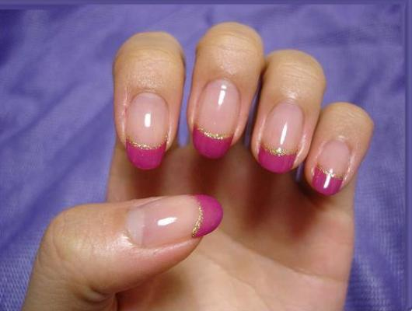
Маникюр не рекомендуется

Slide 18
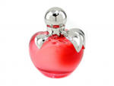
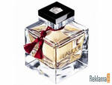
Парфюмерия
Духи, туалетная вода и прочие средства парфюмерии должны чувствоваться слегка и только при приближении.

Slide 19
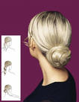
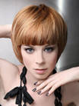
Прическа
Должна быть по моде, но есть определенные ограничения
Длина распущенных волос не должна спускаться ниже плеч
«Ширина» волос тоже должна быть в разумных пределах

Slide 20
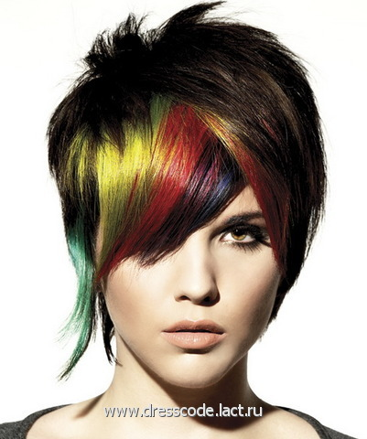
Прическа не рекомендуется
Длинные распущенные волосы
Большое количество лака, геля, мусса
Креативная стрижка
Не фиксированная форма прически

Slide 21
Женский образ в деловом мире характеризуется умеренностью во всем. Уместно вспомнить польскую поговорку: «Из всех чувств самое главное – чувство меры».

Slide 22
